Slide 1
Internet Addressing
นำเสนอโดย
นายโกศล ถิรจิตโต
นางสาวสุธิดา วัฒนชัย
อาจารย์ที่ปรึกษา
รศ.ประทีป บัญญัตินพรัตน์

Slide 2
Overview
IP Address
Address Resolution Protocol (ARP)
จุดประสงค์
ศึกษารายละเอียดของการอ้างที่อยู่ทางอินเตอร์เน็ต (IP Address) และการแปลงที่อยู่ทางอินเตอร์เน็ตไปเป็นที่อยู่ทางกายภาพ(Address Resolution Protocol) เพื่อใช้เป็นพื้นฐานในการศึกษาผลที่เกิดขึ้นทางกายภาพเมื่อเกิดเหตุการณ์ที่มีเครื่องบนระบบเครือข่ายมีที่อยู่ทางอินเตอร์เน็ตเหมือนกัน

Slide 3
1.การระบุถึงการติดต่อของเครือข่าย
การเชื่อมต่อกับเครือข่ายที่ใช้โพรโตคอล TCP มีการระบุการติดต่อ 3วิธีดังนี้
Domain Name
chaokhun.kmitl.ac.th
IP Address
193.128.143.1
Network Interface
Card Address
0060 8c 12 34 56

Slide 4
2.Internet Addressing ( IP Address )
ลักษณะของหมายเลขที่อยู่ทางอินเตอร์เน็ต
มีขนาด 32 บิต
นิยมเขียนในรูปเลขฐาน 10 สี่กลุ่ม โดยใช้จุดคั่น
แต่ละกลุ่มเรียกว่า octet ซึ่งมีค่าได้ตั้งแต่ 0-255
เลข IP Address นี้แบ่งเป็น 2 ส่วนคือ
-ส่วนชี้เครือข่าย(Network part)
-ส่วนชี้เครื่อง(Host part)
ตัวอย่าง 202.44.145.20

Slide 5
IP Address แบ่งเป็น5 คลาสดังนี้
Class A ค่าใน octet แรกมีค่าตั้งแต่ 1-126
0 หมายเลขเครือข่าย(7บิต) หมายเลขเครื่อง(24บิต)
Class B ค่าใน octet แรกมีค่าตั้งแต่ 128-191
10 หมายเลขเครือข่าย(14บิต) หมายเลขเครื่อง(16บิต)
Class C ค่าใน octet แรกมีค่าตั้งแต่ 192-223
110 หมายเลขเครือข่าย(21บิต) หมายเลขเครื่อง(8บิต)
Class D ค่าใน octet แรกมีค่าตั้งแต่ 224-239
1110 หมายเลขสำหรับการ Multicast ( 28 บิต )
Class E ค่าใน octet แรกมีค่าตั้งแต่ 240-247
11110 หมายเลขสำหรับจองไว้ในอนาคต ( 27 บิต )

Slide 6
ข้อได้เปรียบและเสียเปรียบของการอ้าง IPAddress
ข้อได้เปรียบ
- มีตัวระบุถึงโฮสต์และเครือข่าย
- มีความสามารถในการทำบรอดคาสต์
ข้อเสียเปรียบ
- เครื่องคอมพิวเตอร์ไม่สามารถระบุที่อยู่ทางอินเตอร์เน็ตที่ถาวรได้ ถ้ามีการนำเครื่องคอมพิวเตอร์ออกจากเครือข่ายและนำไปต่อเข้ากับที่อื่น
- คลาส C เมื่อมีการขยายขนาดเครือข่ายจะเปลี่ยนไปอยู่ในคลาส B ทำให้เกิดปัญหา และเสียเวลา

Slide 7
เครือข่ายย่อย (Subnetwork)
ปัญหาอย่างหนึ่งที่เกี่ยวกับการแบ่งคลาสคือ ขนาดของคลาสไม่เหมาะกับความต้องการของผู้ใช้
- คลาส A มีขนาดใหญ่มาก
- คลาส C ซึ่งมีขนาดเล็กมาก
- คลาส B นั้นขนาดปานกลาง แต่มีจำนวนไม่มากพอสำหรับความต้องการ
การแก้ปัญหาอย่างหนึ่งคือการแบ่งเป็นเครือข่ายย่อย
มักทำเมื่อที่อยู่ทางอินเตอร์เน็ตของเราสามารถอ้างถึงเครื่องภายในได้มากกว่าความต้องการจริง
การหาค่าหมายเลขเครือช่าย ทำได้โดยการใช้หมายเลข “Netmask” (ซึ่งเป็นตัวเลขขนาด 32 บิตเหมือน IP Address) มา AND กับ IP Address
ค่าNetmask มาตรฐานของคลาสต่างๆ จะมีค่าตายตัวคือ
-ของคลาส A คือ 255.0.0.0
-ของคลาส B คือ 255.255.0.0
-ของคลาส C คือ 255.255.255.0

Slide 8

รูปแบบของ Netmask

Slide 9
ตัวอย่างแสดงการใช้ค่า Netmask มาตรฐานในการหาหมายเลขเครือข่าย
IP 202 44 145 20 1100 1010-0010 1100-1001 0001-0001 0100
Mask 255 255 255 0 1111 1111-1111 1111-1111 1111-0000 0000
Net No. 202 44 145 0 1100 1010-0010 1100-1001 0001-0000 0000
Host No. 20 0000 0000-0000 0000-0000 0000-0001 0100

Slide 10
4.Multicast Message
เป็นการส่งข้อมูลไปยังกลุ่มของโฮสต์บนกลุ่มของเครือข่ายต่างๆ
การรวมกันเป็นกลุ่มของโฮสต์นี้เป็นแบบไดนามิค(มีการเปลี่ยนแปลง)
ข้อมูลของมัลติคาสต์สามารถถูกส่งไปยังกลุ่มของโอสต์ที่อยู่นอกเครือข่ายได้
หมายเลขของกลุ่มของโฮสต์เหล่านี้ประกอบด้วย 4 บิตแรกเป็น 1110
(เป็นหมายเลขในคลาส D )
ขอบเขตเริ่มจาก 224.0.0.0 ถึง 239.255.255.255 แต่ละหมายเลขจะแทนที่
กลุ่มของหมายเลข (Host Group)

Slide 11
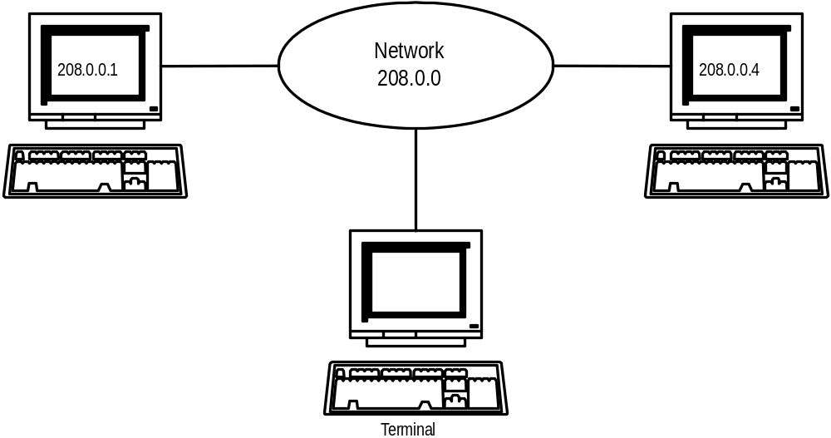
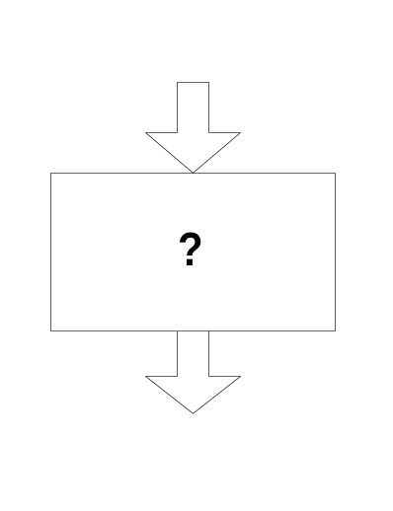
การติดต่อภายในเครือข่ายทางกายภาพเดียวกัน
Source
Destination
Address
Resolution
Protocol

Slide 12
Address Resolution Protocol (ARP)
รูปแบบ
Physical Hardware Address Type ระบุถึงชนิดของที่อยู่ทางกายภาพที่ถูกใช้ในการชี้ตัวอุปกรณ์ที่ติดต่อกับเครือข่าย (Network Interface Cards – NICs)
Internet Layer Addressing Protocol ระบุถึงโพรโตคอลที่ทำงานในชั้นที่เกี่ยวกับการติดต่อกับเครือข่าย หรือ OSI Data Link Layer ที่ใช้ ARP การมีส่วนนี้จะทำให้ ARP สามารถใช้ได้กับโพรโตคอลอื่นนอกจาก Internet Protocol
Physical Address Length ชี้ขนาดของที่อยู่ทางกายภาพของอุปกรณ์ทั้งเครื่องต้นทางและเครื่องปลายทาง
Internet Address Length ชี้ขนาดของที่อยู่ทางอินเตอร์เน็ตทั้งของเครื่องต้นทางและเครื่องปลายทาง
Message Type ระบุชนิดของข้อความนี้ (01 = ARP Request ,02 = ARP Reply , 03 = RARP Request , 04 = RARP Reply)
Source Physical Hardware Address บรรจุที่อยู่ทางกายภาพของอุปกรณ์ NIC ในระบบของต้นทาง
Source Internet Address บรรจุที่อยู่ทางอินเตอร์เน็ตที่ชี้ NIC ในระบบของเครื่องต้นทาง
Destination Physical Hardware Address บรรจุที่อยู่ทางกายภาพของอุปกรณ์ NIC ในระบบของเครื่องปลายทาง
Destination Internet Address บรรจุที่อยู่ทางอินเตอร์เน็ตที่ชี้ NIC ในระบบของเครื่องปลายทาง
Physical Hardware Address Type
Physical Hardware Address Type
Internet Layer Addressing Protocol
Internet Layer Addressing Protocol
Physical Address Length
Physical Address Length
Internet Address Length
Internet Address Length
Message Type
Message Type
Source Physical Hardware Address
Source Physical Hardware Address
Source Internet Address
Source Internet Address
Source Internet Address (Continued)
Source Internet Address (Continued)
Destination Physical Hardware Address
Destination Physical Hardware Address
Destination Internet Address
Destination Internet Address

Slide 13
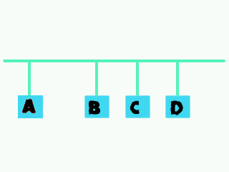
Address Resolution Protocol (ARP)
ขั้นตอนการทำงาน
1. เครื่อง A ต้องการส่งข้อมูลให้เครื่อง C เครื่อง A จะมีการสร้าง ARP Request

Slide 14
Address Resolution Protocol (ARP)
ARP Request
Physical Hardware Address Type
01
Internet Layer Addressing Protocol
80
Physical Address Length
6
Internet Address Length
4
Message Type
0 1
Source Physical Hardware Address
11 11 11 11 11 11
Source Internet Address
192 11
Source Internet Address (Continued)
11 11
Destination Physical Hardware Address
0 0 0 0 0 0
Destination Internet Address
193 36 20 20

Slide 15
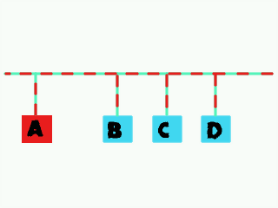
Address Resolution Protocol (ARP)
ขั้นตอนการทำงาน
2. เครื่อง A จะ broadcast ARP Request แก่ทุกเครื่องบนเครือข่าย

Slide 16
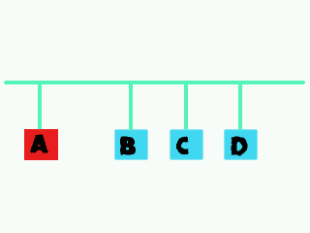
Address Resolution Protocol (ARP)
ขั้นตอนการทำงาน
3. เครื่อง C จะรู้ว่า Internet Address ที่อยู่ใน ARP Request เป็นที่อยู่ของตน และทำการสร้าง ARP Reply เป็นการตอบรับ

Slide 17
Address Resolution Protocol (ARP)
ARP Reply
Physical Hardware Address Type
01
Internet Layer Addressing Protocol
80
Physical Address Length
6
Internet Address Length
4
Message Type
0 2
Source Physical Hardware Address
11 11 11 11 11 11
Source Internet Address
192 11
Source Internet Address (Continued)
11 11
Destination Physical Hardware Address
11 22 33 44 55 66
Destination Internet Address
193 36 20 20

Slide 18
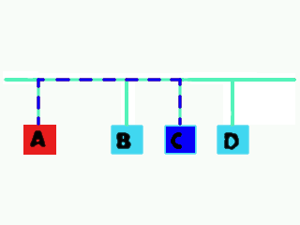
Address Resolution Protocol (ARP)
ขั้นตอนการทำงาน
4. เครื่อง C ส่งคำตอบรับ ARP Reply ไปยังเครื่อง A โดยใช้ Physical Address ของ A ที่อยู่ใน ARP Request

Slide 19
Address Resolution Protocol (ARP)
การเพิ่มประสิทธิภาพการทำงาน
1. ใช้หน่วยความจำความเร็วสูง (Cache)
2. ใส่การแปลงที่อยู่ของเครื่องที่เริ่มส่งข้อมูลลงไปใน ARP Request
3. เมื่อเพิ่มเครื่องใหม่เข้ามาในระบบ จะมีการ broadcast เพื่อบอกการแปลงที่อยู่ของมัน

Slide 20
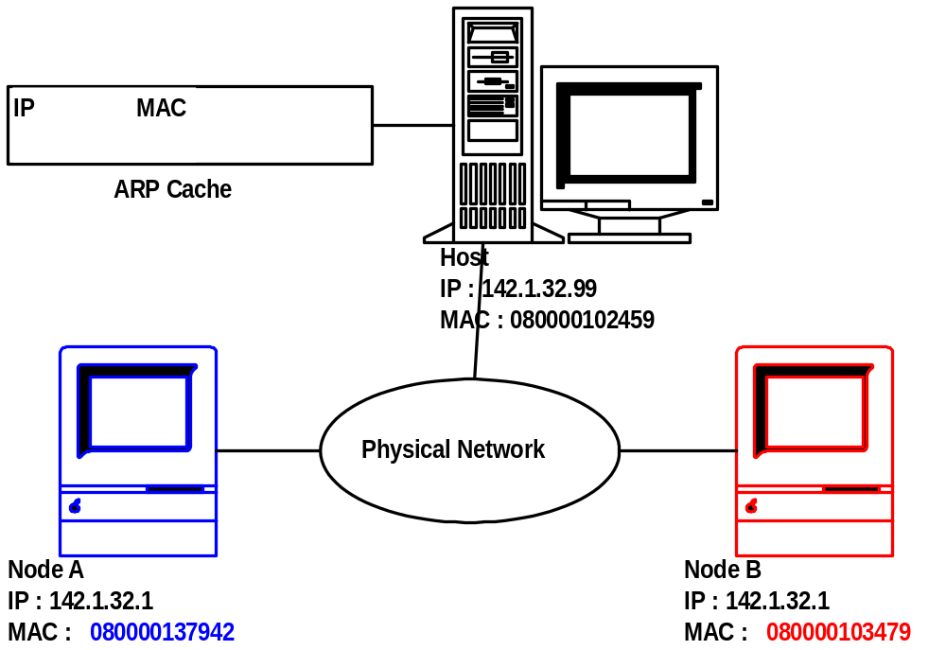
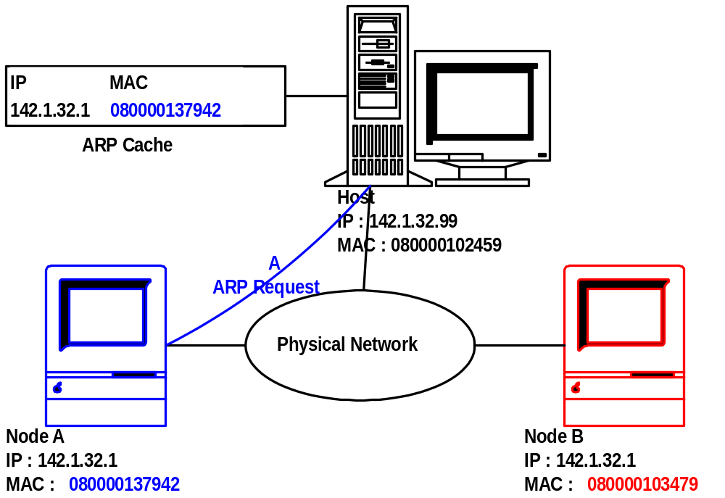
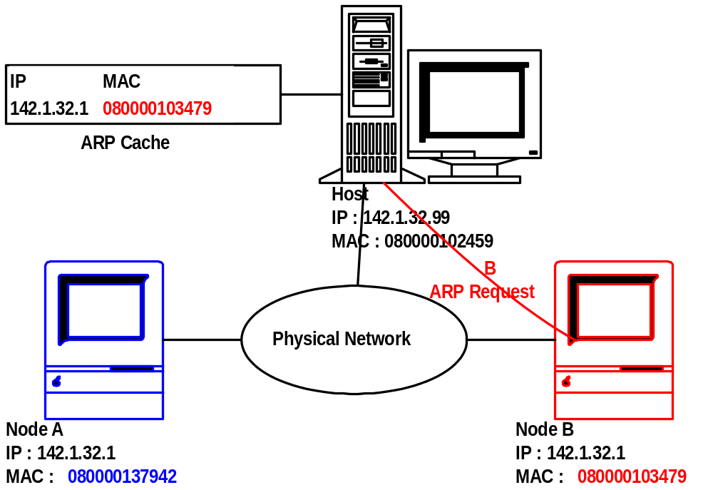
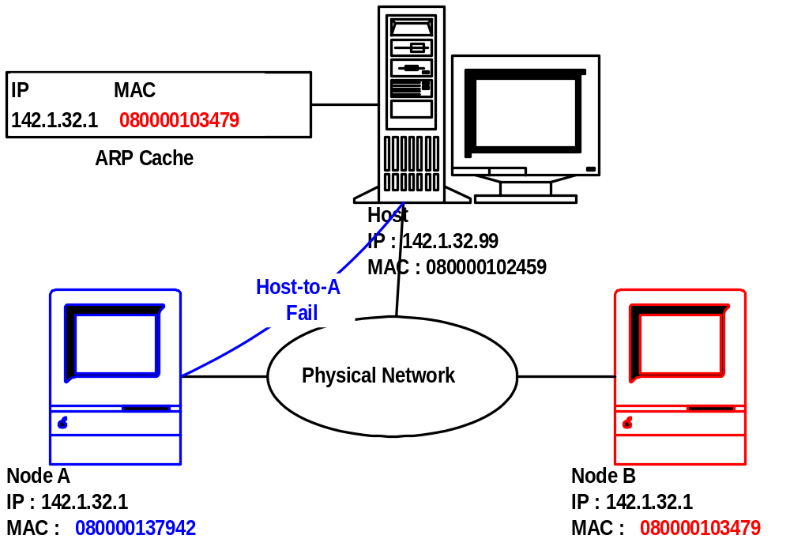
การมี Internet Address ซ้ำภายในระบบเครือข่ายทางกายภาพเดียวกัน
1. เมื่อ Client 2 เครื่องมี Internet Address ซ้ำกัน

Slide 21
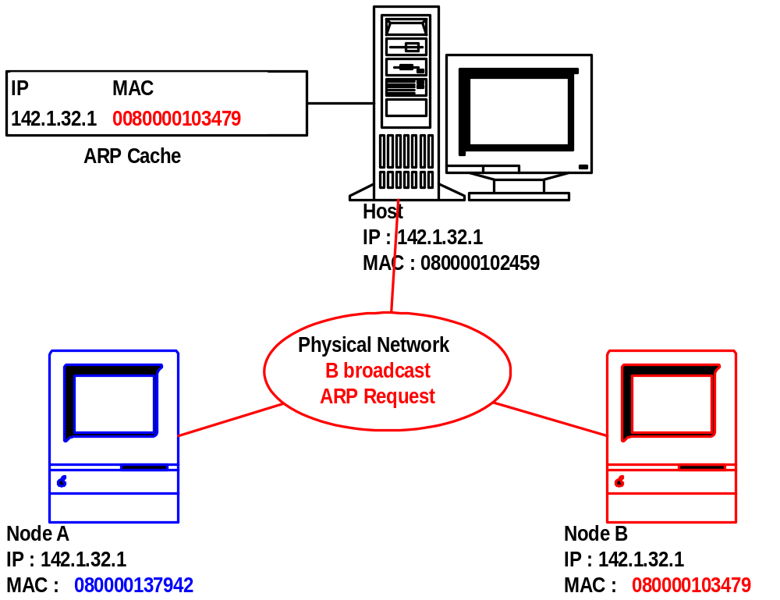
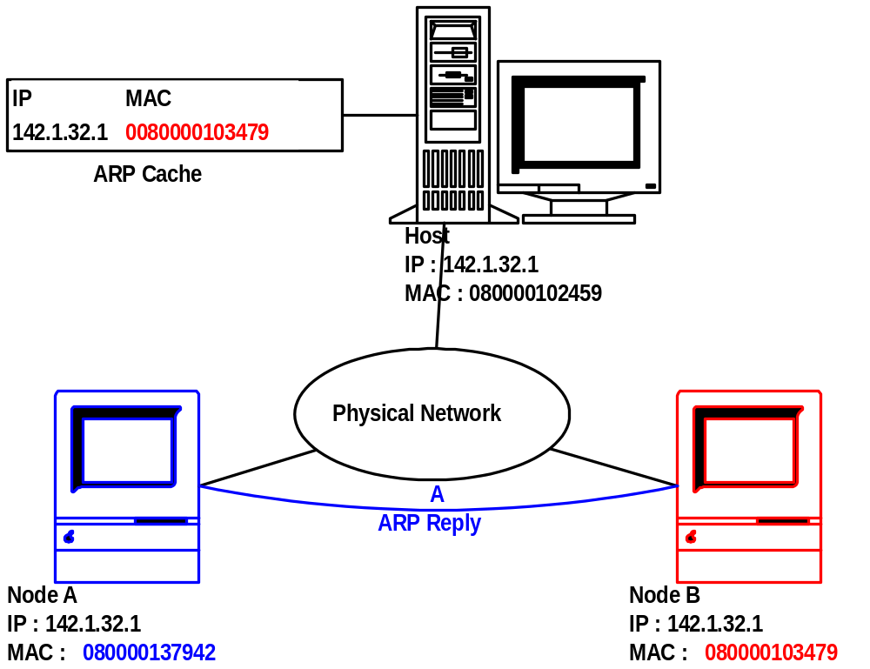
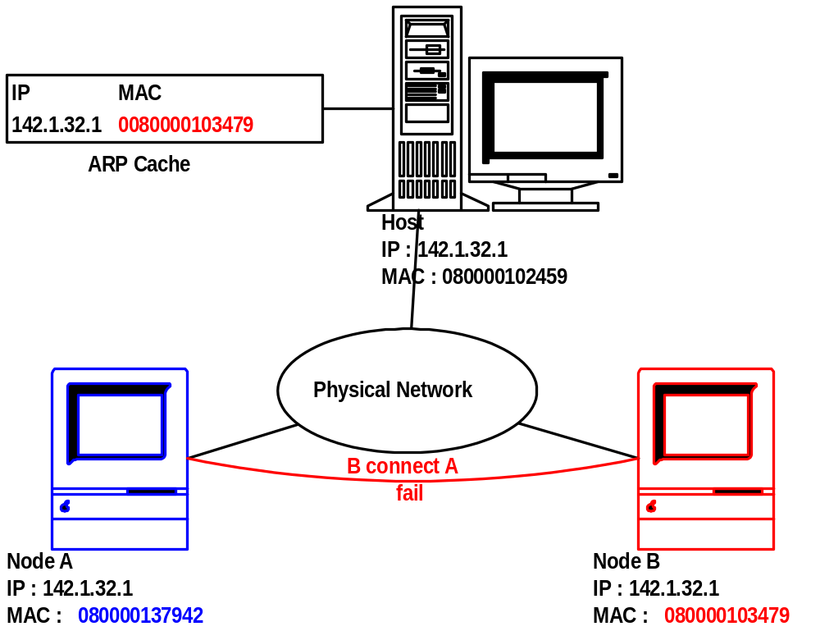
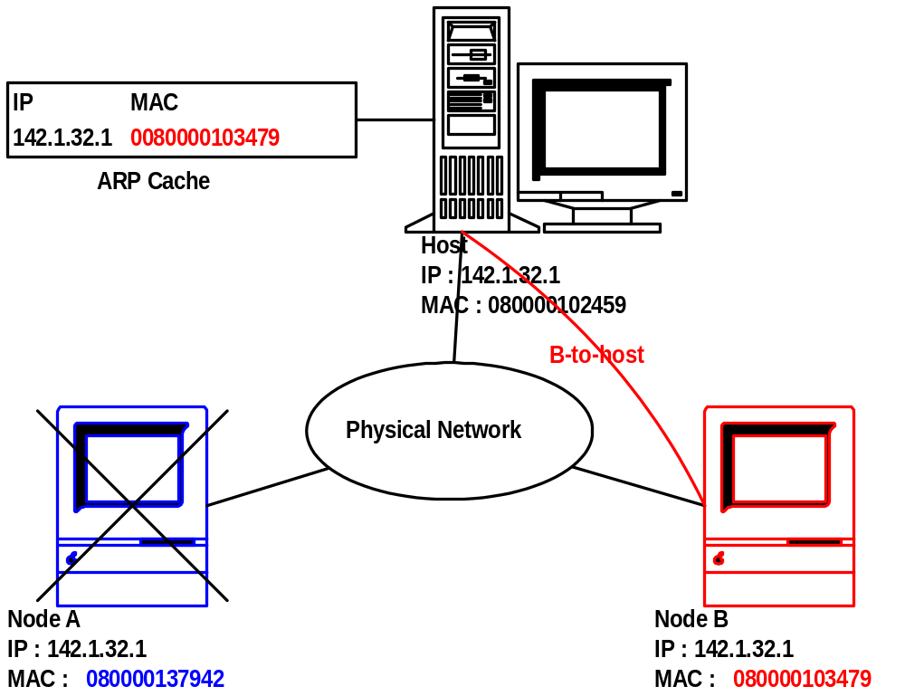
การมี Internet Address ซ้ำภายในระบบเครือข่ายทางกายภาพเดียวกัน
2. เมื่อ Client มี Internet Address ซ้ำกับ Host

Slide 22
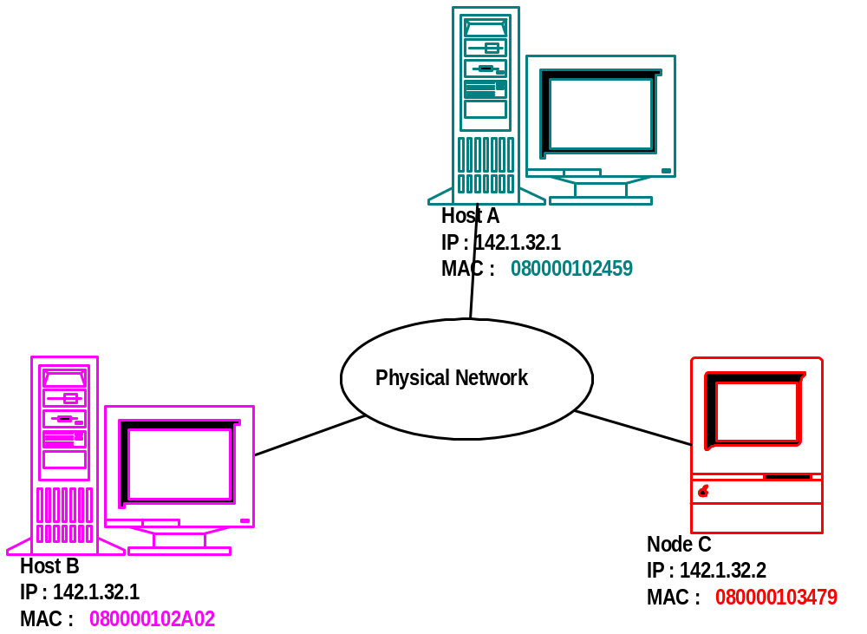
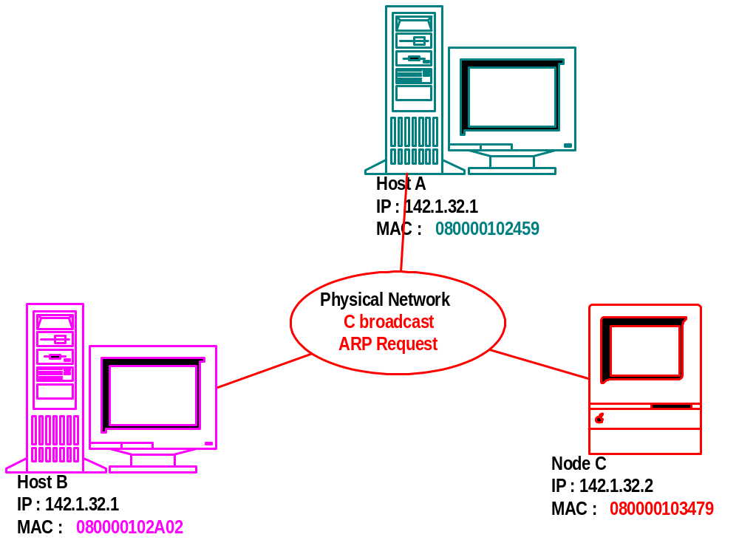

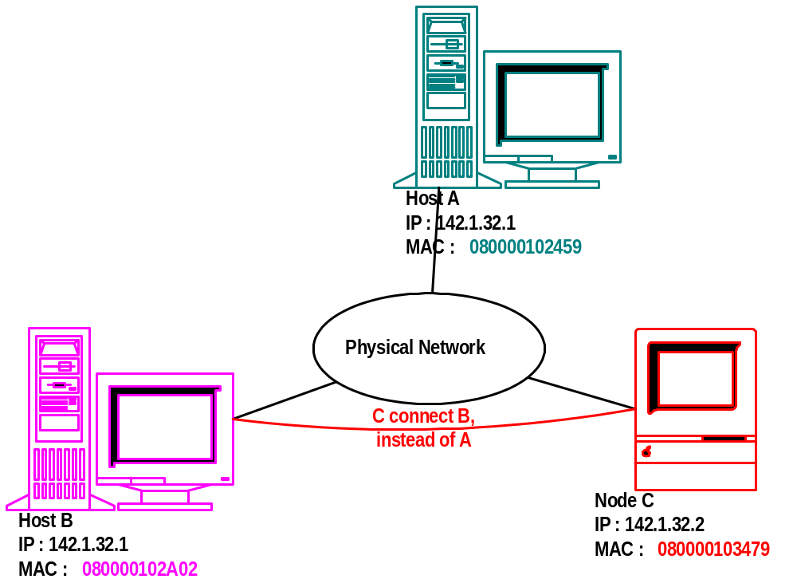
การมี Internet Address ซ้ำภายในระบบเครือข่ายทางกายภาพเดียวกัน
3. เมื่อ Host 2 เครื่องมี Internet Address ซ้ำกัน

Slide 23
The End
ขอขอบคุณ
อาจารย์ประทีป บัญญัตินพรัตน์
ให้คำปรึกษาในการทำโครงงานและการนำเสนองาน
พี่ลูกนัท รุ่น 31
ให้คำปรึกษาตลอด 24 ชั่วโมง
เจ้าของห้อง 204 หอกมล และเพื่อน ๆ
เอื้อเฟื้อสถานที่ ไฟฟ้า ประปา โทรศัพท์ และกำลังใจตลอดการทำโครงงาน

